Slide 1
(DEVERES-)PODERES DO JUIZ E SEUS LIMITES
I CONGRESSO DE DIREITO PROCESSUAL CIVIL
UNICURITIBA
Curitiba, PR, 15 de agosto de 2018
Cassio Scarpinella Bueno
www.scarpinellabueno.com
www.facebook.com/cassioscarpinellabueno

Slide 2
Modelo constitucional do direito processual civil
Princípios constitucionais
Organização judiciária
Funções essenciais à Justiça
Procedimentos jurisdicionais constitucionalmente diferenciados
Normas de concretização do direito processual civil
Art. 1º CPC

Slide 3
Consequências
Reconstrução dogmática do direito processual civil
Os institutos fundamentais: releitura
Da ação e do processo à tutela jurisdicional
O neoconcretismo

Slide 4
Deveres-poderes (1)
Deveres-poderes: significado e alcance
O rol do art. 139 CPC
I: Igualdade de tratamento
II: Duração razoável do processo
III: Prevenir/reprimir atos contrários à dignidade da justiça e indeferir postulações meramete protelatórias

Slide 5
Deveres-poderes (2)
IV: Determinar medidas indutivas, coercitivas, mandamentais ou sub-rogatórias necessárias para assegurar o cumprimento de ordem judicial, inclusive nas ações que tenham por objeto prestação pecuniária;
V: Promover autocomposição
VI: Dilatar prazos e alterar ordem de produção de provas adequando-as às necessidades do conflito para dar maior efetividade à tutela do direito
Dilação anterior ao fim do prazo (par ún)

Slide 6
Deveres-poderes (3)
VII: Exercer o poder de polícia
VIII: Comparecimento pessoal das partes para inquiri-las sobre fatos da causa (sem confissão)
IX: Suprimento de pressupostos processuais e saneamento de outros vícios processuais
X: Oficiar MP, DP e outros legitimados para ajuizamento de ações coletivas
O veto ao art. 333

Slide 7
Pontos sensíveis
Deveres-poderes de condução do processo
No âmbito dos Tribunais (art. 932)
Deveres-poderes instrutórios
Deveres-poderes de saneamento
Arts. 317; 321; 488; 932, par ún; 1.029 § 3º
Deveres-poderes de efetivação
Tipicidade x atipicidade

Slide 8
Para refletir
Publicismo x privatismo (?)
Papel da cooperação
Retorno ao modelo constiucional
Ênfase à noção de deveres-poderes
O papel da fundamentação (art. 489)
Identificação e solução de problemas que vão além do alcance do direito processual civil

Slide 9
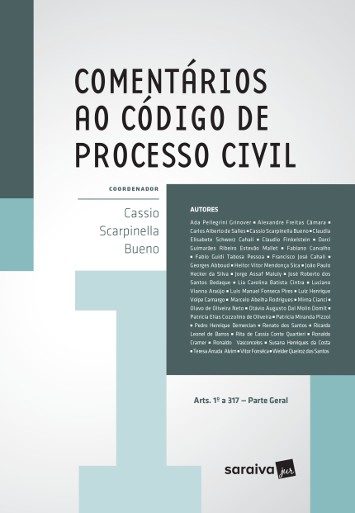
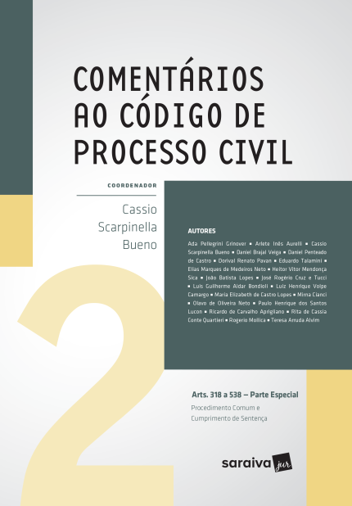
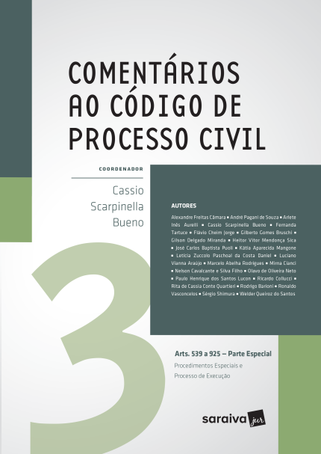
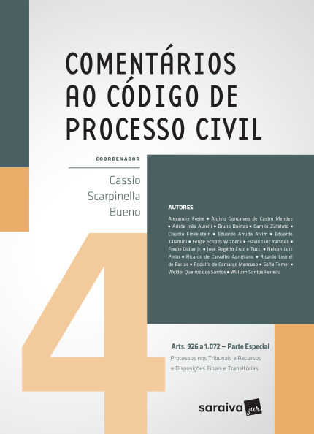
Muito obrigado !!!!
www.scarpinellabueno.com
www.facebook.com/cassioscarpinellabueno

Slide 10
Muito obrigado !!!!
www.scarpinellabueno.com
www.facebook.com/cassioscarpinellabueno

Slide 11
Muito obrigado !!!!
www.scarpinellabueno.com
www.facebook.com/cassioscarpinellabueno

